Slide 1
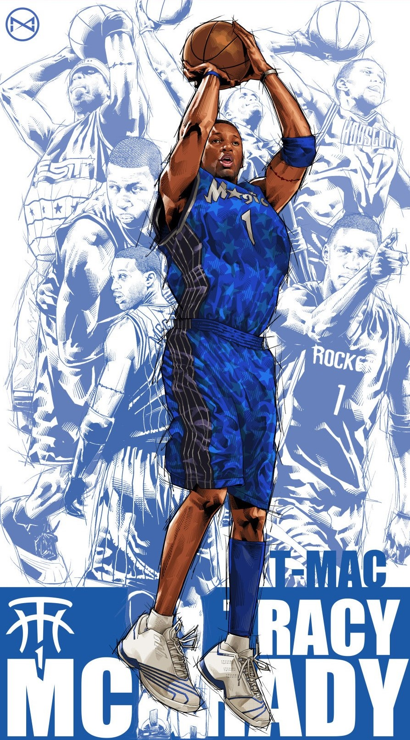



精品案例
——
狗熊会
NBA球员属性再定义
重整山河
：
主讲人

Slide 2




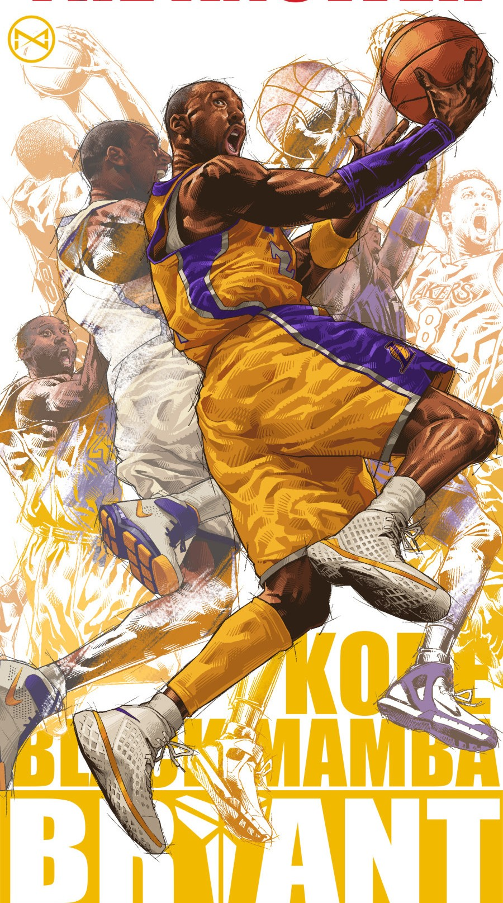

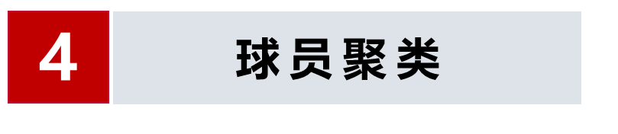

目
录
via：花瓣网
via：花瓣网
狗熊会 | 聚数据英才，助产业振兴

Slide 3



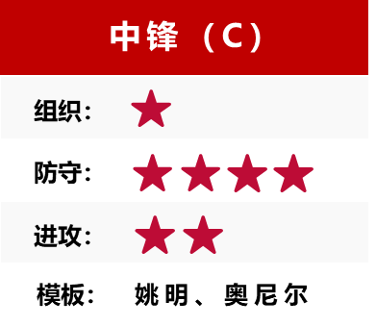
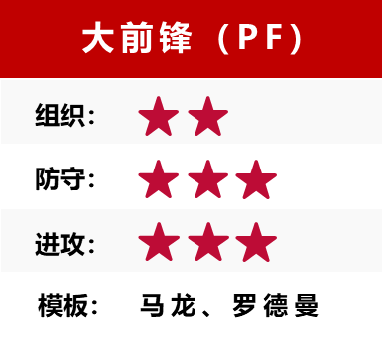
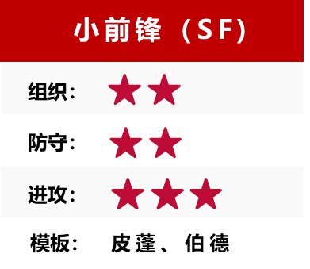
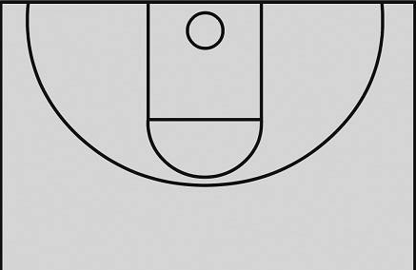


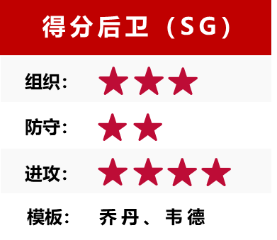
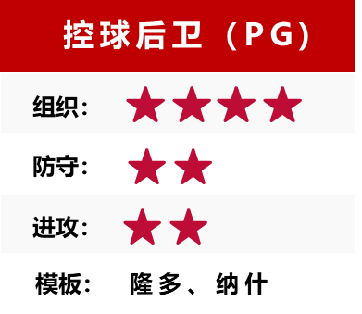
背景介绍
球员位置简介
狗熊会 | 聚数据英才，助产业振兴

Slide 4


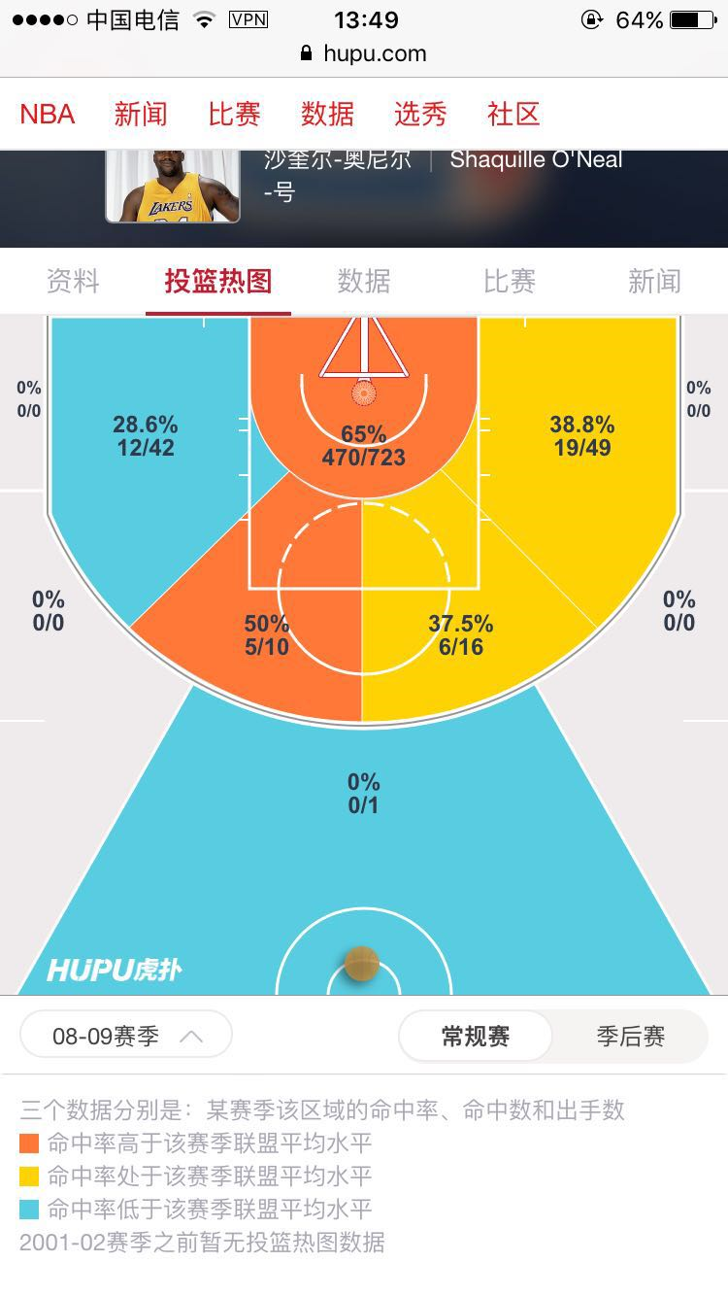


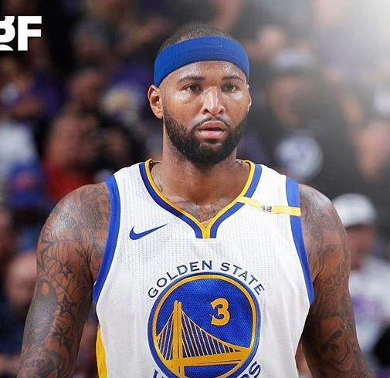
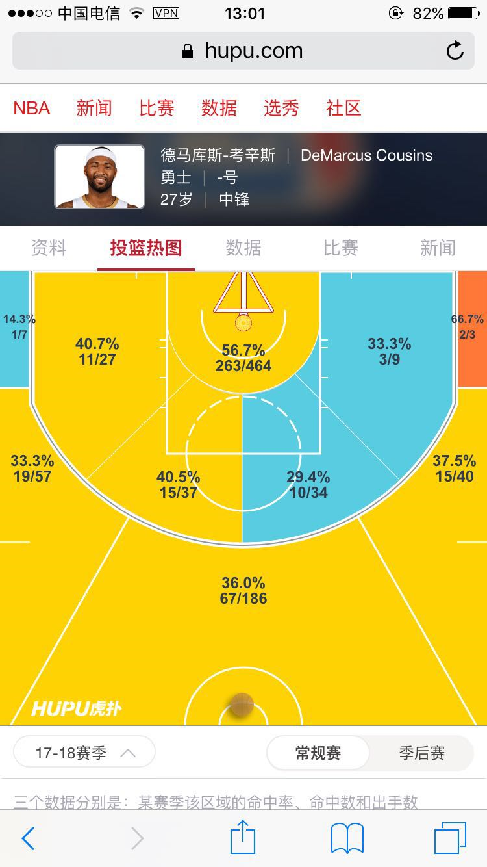

背景介绍
小考，我让你看看传统中锋的数据 !
位置模糊化
崇尚三分，摒弃中远距离的低效两分。
球员在球场上打破传统的位置意识、技术与职责，同时具备两个或两个以上不同位置的攻守职能。
那在他们心里，我到底算什么？？？
小球风暴
三分时代
跑轰战术引领全联盟，“小、快、灵” 的小球风暴持续发威。
联盟发展趋势
狗熊会 | 聚数据英才，助产业振兴

Slide 5
背景介绍
1
2
3
问 题
方 法
目 标
当代球员位置模糊化
球员基础数据描述性统计
基础指标可视化处理
教练根据球队打法更好地排兵布阵
传统球员位置固定化
球队根据需求更加准确地交易球员
球员基础数据降维
合成综合性指标
传统 ≠ 当下
球员属性版图亟待再定义
打破传统位置桎梏
对球员进行聚类
重新定义球员属性
吃瓜群众更好地阅读比赛
研究细节
狗熊会 | 聚数据英才，助产业振兴

Slide 6
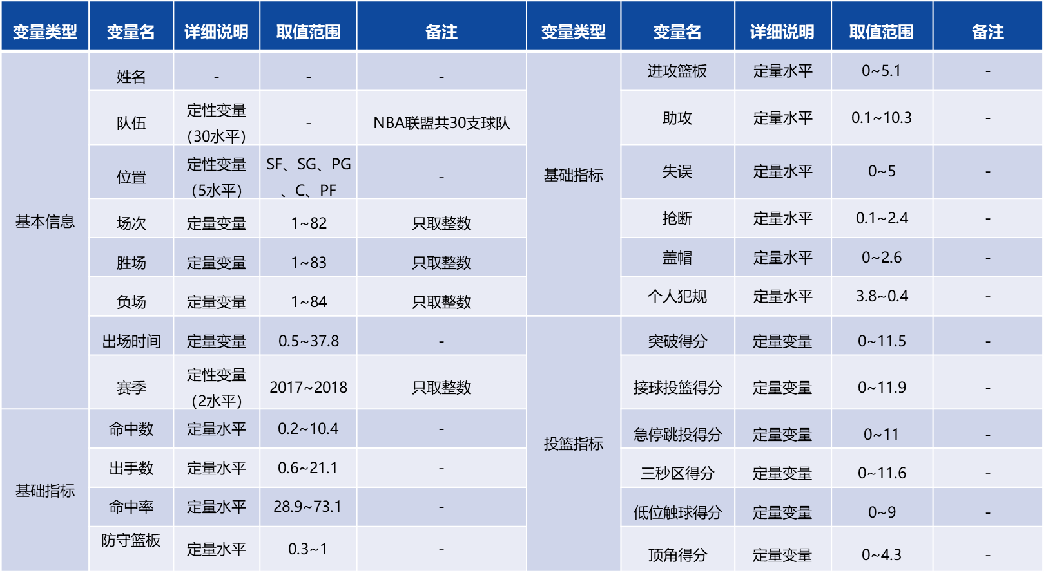
数据描述
数据概述：
共收录信息1026条
共收录球员 513位
数据跨度：
2016~2017赛季2017~2018赛季
数据维度：
基本信息
基础指标
投篮指标
数据来源：
https://stats.nba.com
http://www.espn.com
狗熊会 | 聚数据英才，助产业振兴

Slide 7
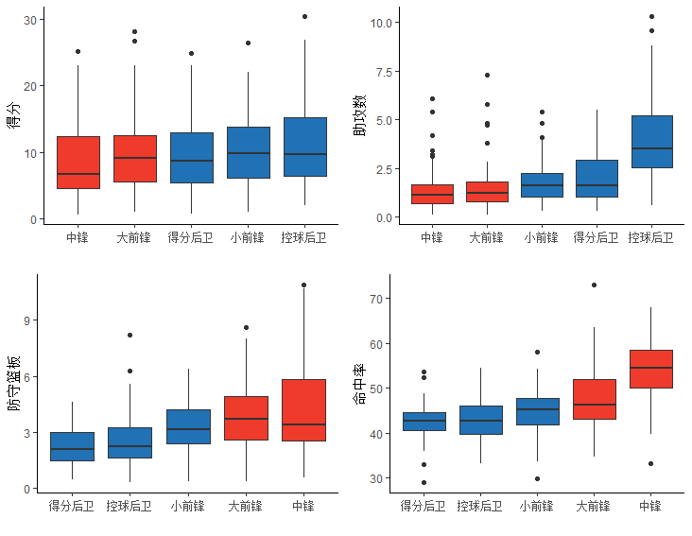
数据描述
选取2017~2018赛季，出场次数不少于21次的球员数据。
得分-位置：
以中位数计，中锋得分水平明显低于其他四个位置球员，控球后卫得分均值稍胜一筹。
助攻& 防守篮板-位置：
中锋、大前锋重防守，故防守篮板数多；控球后卫重组织，以调动队友为主要职责，故助攻数较多。
命中率-位置
中锋命中率值独占鳌头，大前锋紧随其后，这与他们进攻区域离篮筐较近有关。
基础指标
狗熊会 | 聚数据英才，助产业振兴

Slide 8
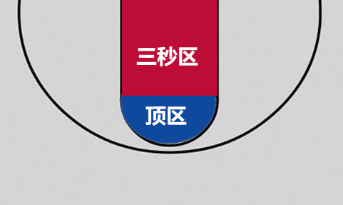
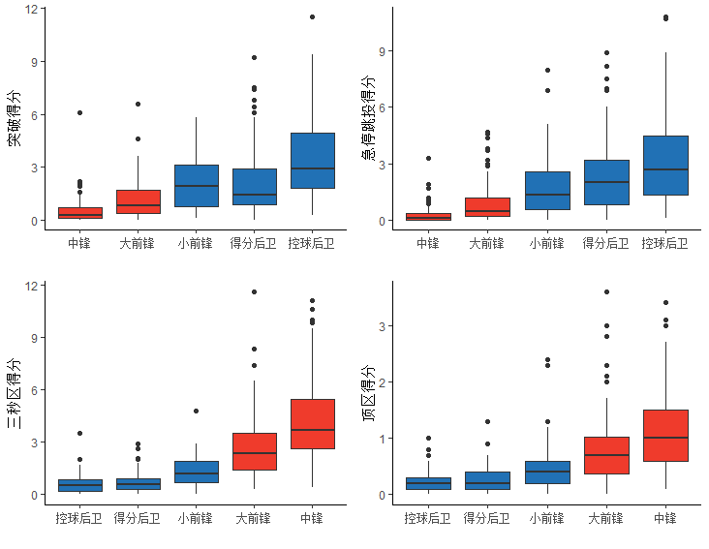
数据描述
突破得分&急停跳投得分：
此类得分手段要求球员有较好的持球能力和突破速度,是控球后卫的主要得分手段。
三秒区得分&顶区得分
大前锋和中锋在三秒区倚靠有力的吨位优势背身单打或勾手得分，而顶区得分要求他们具备一定的中远投能力。
从以上两幅统计图中可知，大前锋和中锋、得分后卫和小前锋的数据指标分布趋同，说明这两个位置的球员在球场上的作用相似甚至重合。
投篮指标
狗熊会 | 聚数据英才，助产业振兴

Slide 9
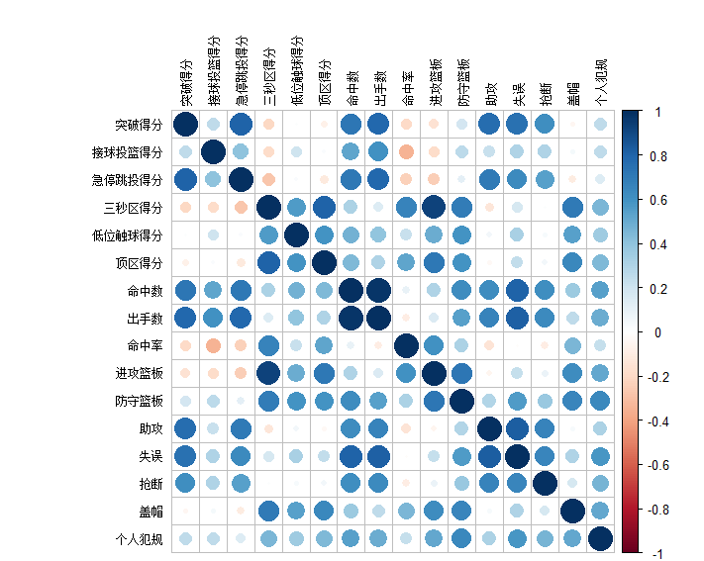
指标分配
对16个球员技术指标进行综合评价：
注1: 只考虑球员场上技术指标，未纳入定性数据
注2： 本案例采用主成分法估计载荷矩阵
注3： 由于得分数据包括了突破得分、接球投篮得分、三秒区得分等，故剔除得分数据
如左图所示，部分指标存在较强的线性相关，适合进行因子分析
相关性分析
狗熊会 | 聚数据英才，助产业振兴

Slide 10
指标分配
 | 进攻因子 | 防守因子 | 共性方差
突破得分 | 0.88 | -0.13 | 0.8
接球投篮得分 | 0.55 | -0.04 | 0.3
急停跳投得分 | 0.86 | -0.21 | 0.79
命中数 | 0.86 | 0.42 | 0.92
出手数 | 0.93 | 0.25 | 0.92
助攻 | 0.84 | -0.04 | 0.71
失误 | 0.87 | 0.3 | 0.84
抢断 | 0.76 | 0.1 | 0.58
三秒区得分 | -0.12 | 0.95 | 0.92
低位触球得分 | 0.18 | 0.67 | 0.48
顶区得分 | 0.03 | 0.85 | 0.73
命中率 | -0.25 | 0.66 | 0.5
进攻篮板 | -0.07 | 0.91 | 0.83
防守篮板 | 0.39 | 0.79 | 0.78
盖帽 | 0.08 | 0.81 | 0.66
个人犯规 | 0.44 | 0.6 | 0.55
根据因子载荷矩阵将将球员的技术指标总结为二个因子：
进攻因子——主要为进攻性指标，体现球员得分能力
防守因子——主要为防守性指标，体现球员护框能力
注1：采用主成分法估计因子载荷矩阵
注2：最终保留2个因子，累计方差贡献率70.73%
主成分降维
狗熊会 | 聚数据英才，助产业振兴

Slide 11


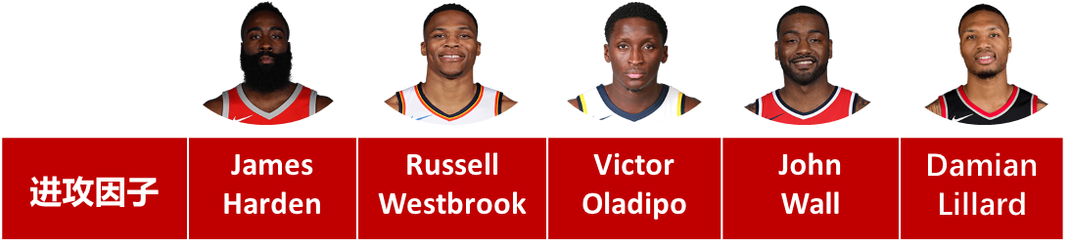




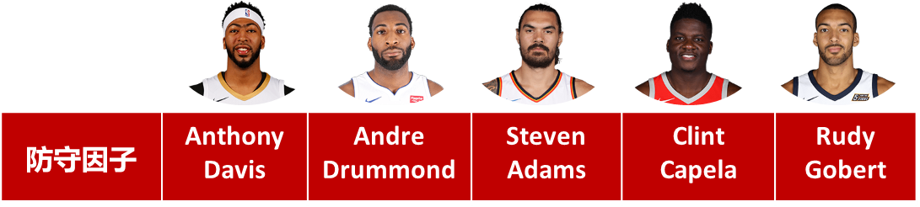




指标分配
TOP5榜单
狗熊会 | 聚数据英才，助产业振兴

Slide 12
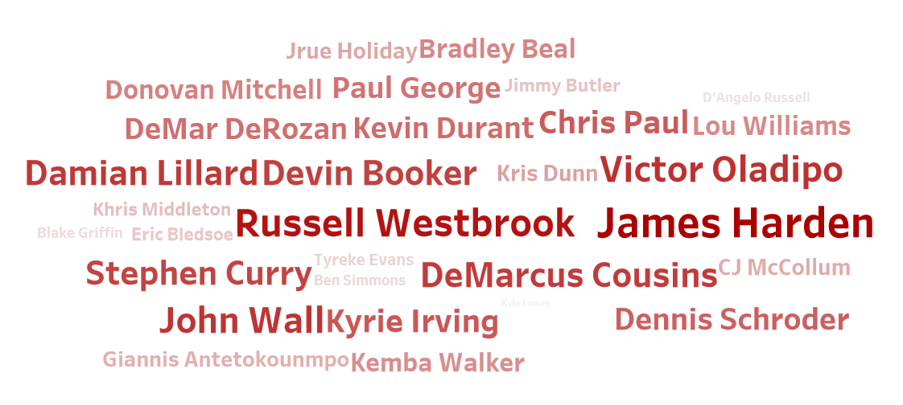
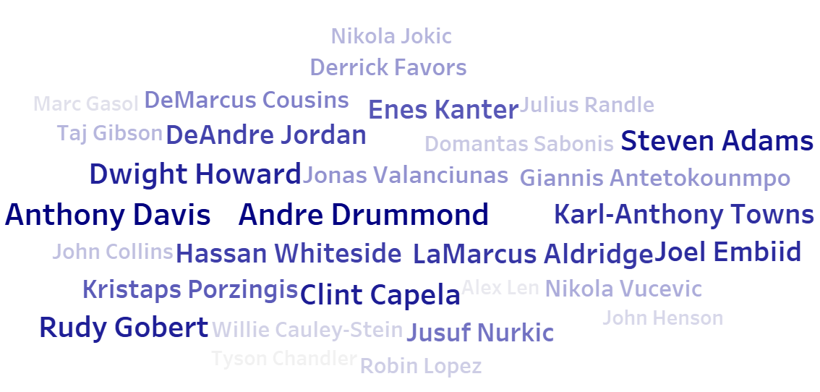
指标分配
进攻TOP30
库里、欧文——本赛季碍于伤病排名有所下滑
米切尔、字母哥及沃克——单核带队，拥有无限开火权
考神——只要不生气，场上自有天赋加成
防守TOP30
恩比德——兼具传统与现代的当下第一中锋
阿尔德里奇——马刺新王，进攻端遭人诟病， 防守端风采不减当年
霍华德——颠沛流离兜兜转转一手护框抢板没丢
TOP30榜单
狗熊会 | 聚数据英才，助产业振兴

Slide 13
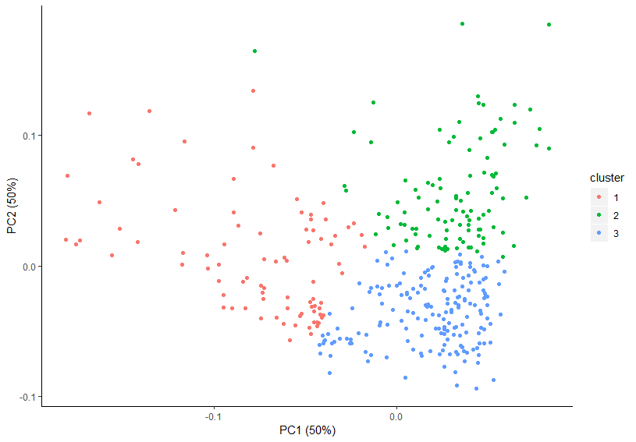
球员聚类
利用因子分析降维得到的两个因子：进攻因子和防守因子，用K-Means方法进行聚类，将球员划分为三个类别。
类一：移动炮台手
球队中多充当外线炮台，靠队友牵制对手拉出空位，接助攻投篮得分。
类二：超级得分手
进攻手段丰富，场均得分较高，盛产“得分机器”。
类三：内线攻城锤
常常杀入对方禁区翻江倒海，并且有一定的策应能力。
超级得分手
内线攻城锤
移动炮台手
K-Means聚类
狗熊会 | 聚数据英才，助产业振兴

Slide 14
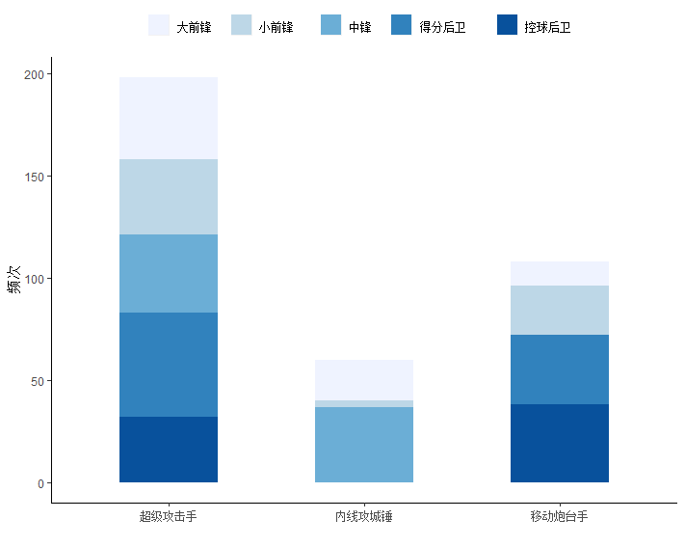
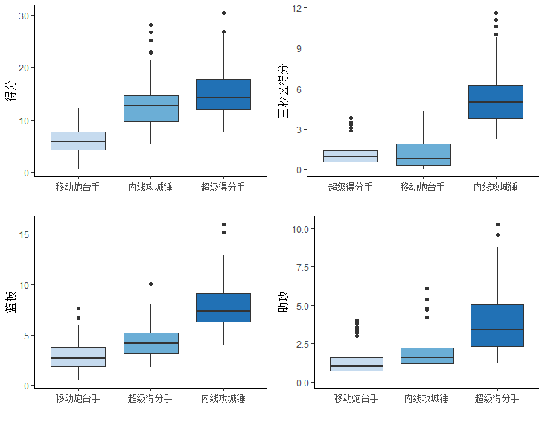
球员聚类
球员新旧位置分类对比：
超级得分手：
包括五个位置球员,得分后卫居多，长于得分擅于组织，场均得分与助攻数最高。
移动炮台手：
包括除中锋以外的所有位置球员，此类球员进攻手段较为单一，场均得分较低。
内线攻城锤：
包括大前锋、小前锋和中锋等锋线球员，以防守为主，篮板数和三秒区得分独占鳌头。
新旧分类对比
狗熊会 | 聚数据英才，助产业振兴

Slide 15


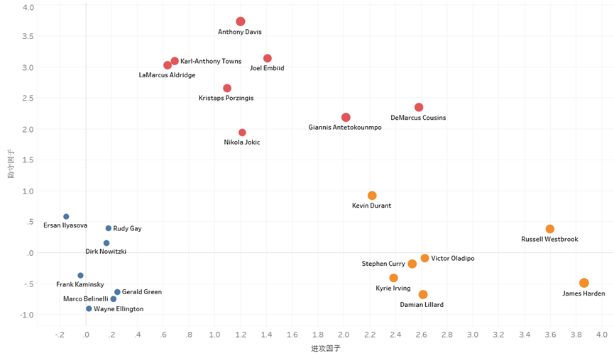


球员聚类
技战术演绎！
+
超级得分手
X 2
内线攻城锤
X 1
稳了！
+
移动炮台手
X 2
X因素！
狗熊会 | 聚数据英才，助产业振兴

Slide 16
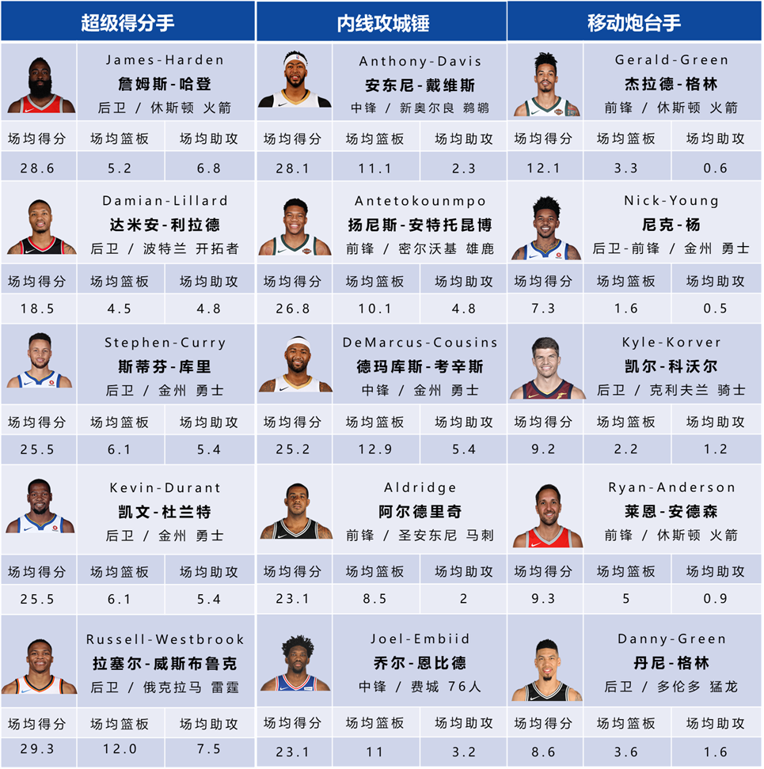
结论与建议
当下球员在攻防方面更加全面，拥有以往多个位置的技能，因此新型分类更加符合球员在场上的作用。
本次案例并未运用胜利贡献值（WS）、霍林格球员效率指数（PER）、真实胜负值（+\-）等高阶数据，若能运用高阶数据，能够使聚类结果更加精确。
聚类结果中出现了一些极端异常值，如何处理区分此类异常球员有待进一步思考。
狗熊会 | 聚数据英才，助产业振兴

Slide 17

狗熊会 | 精品案例
Thanks for Watching
扫描二维码
关注狗熊会
获取更多案例资源

